Slide 1
Expo - turista
Identikit e comportamento
Indagine su mille turisti al sito di Expo a settembre 2015
Camera di commercio di Milano e Comune di Milano

Slide 2
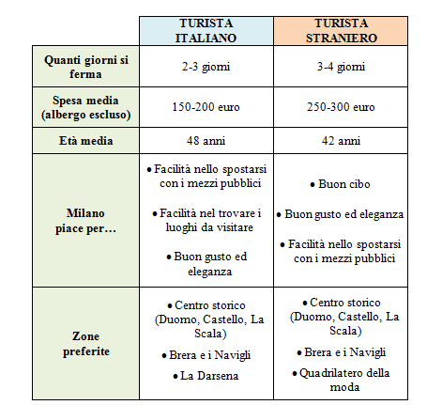
Turista italiano e straniero…
…
Gli stranieri sono più giovani, si fermano più a lungo, spendono di più e preferiscono le vie della moda

Slide 3
Expo attrae
4,5 milioni gli Expo - turisti
arrivati proprio per la manifestazione

Slide 4
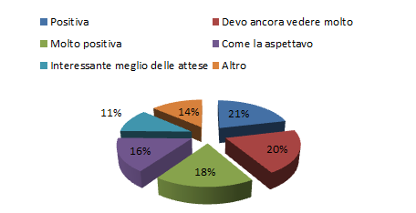
Milano: come la trova rispetto alle aspettative?
Milano piace molto, il 20% deve ancora vedere

Slide 5
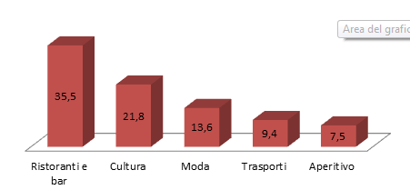
In che cosa spende
di più?
Ristoranti, cultura, moda, trasporti, aperitivo

Slide 6
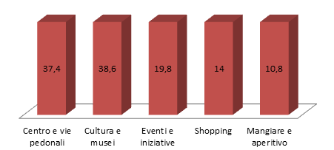
Che cosa Le piace
a Milano?
Cultura e musei, poi centro e vie pedonali, eventi, shopping, mangiare e aperitivo.

Slide 7
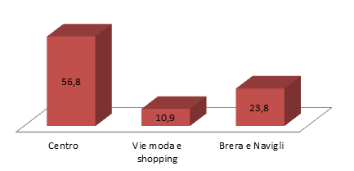
Quali zone di Milano
visita?
Centro, Brera e Navigli, vie della moda e shopping.

Slide 8
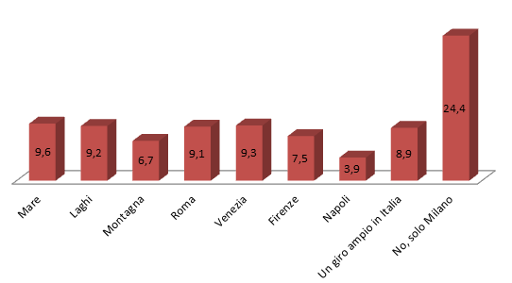
Oltre a Milano visita altre località in Italia?
Uno su dieci vede anche mare, o laghi, o montagna, o Roma, o Venezia o Firenze o fa un giro ampio in Italia. Uno su quattro solo Milano

Slide 9
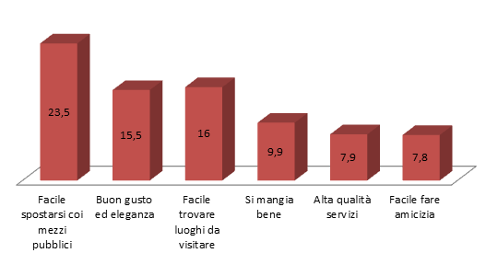
Che cosa Le piace dell’accoglienza a Milano?
Facile spostarsi coi mezzi e trovare i posti, buon gusto ed eleganza, si mangia bene, buoni servizi e facile fare amicizia

Slide 10
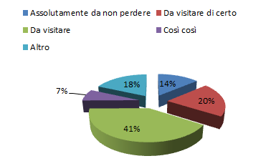
Milano 2015 è …
Per quasi tutti è da visitare e da non perdere

Slide 11
Voto a Milano
8

